Slide 1
Rozpoznávanie umeleckých diel - prototyp
Autor: Laštík Oliver
Školiteľ: doc. RNDr. Damas Gruska, PhD.

Slide 2
Základne komponenty
TensorFlow
Keras
Python(version)
Pomocné knižnice

Slide 3
Dataset
https://www.webumenia.sk/
70/15/15
Scaled – 150/author
Tiled – cca. 480/author(299) – cca. 1400/author(224)
Histograms - 150/author

Slide 4
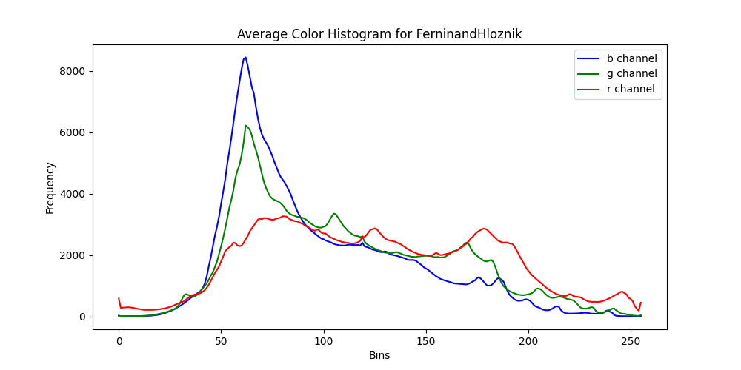
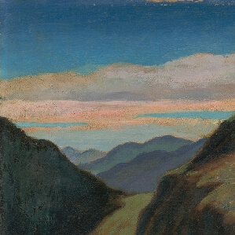
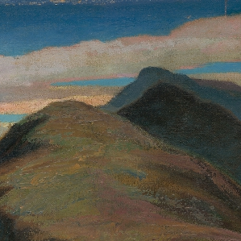
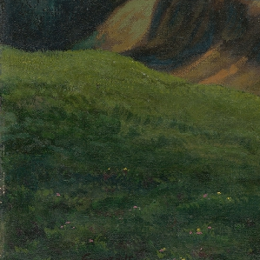
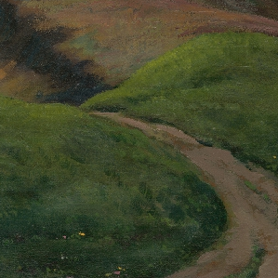
Ukážka datasetu

Slide 5
Backbones
InceptionV3 – 82%/80%
VGG16 - 78/70%
ResNet50 – 14% OF
EfficientNet – 15% OF

Slide 6
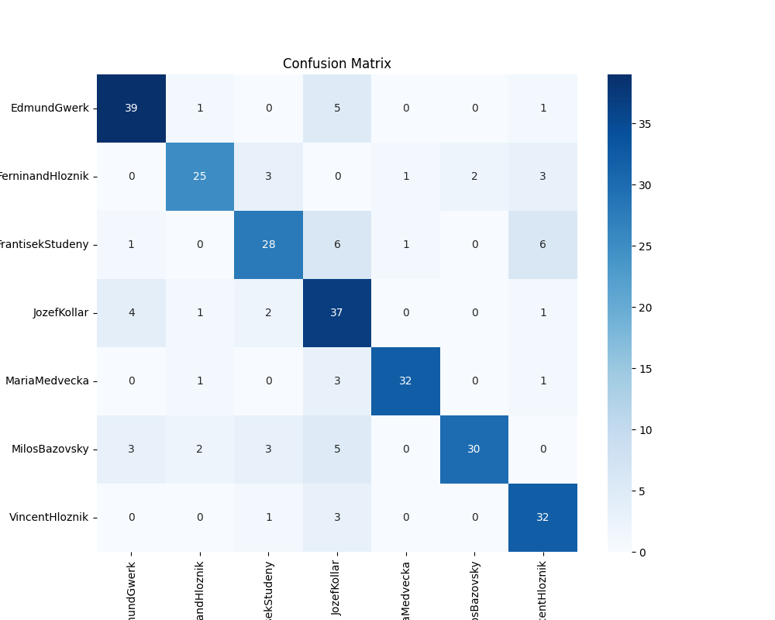
Matrixes – inception V3

Slide 7
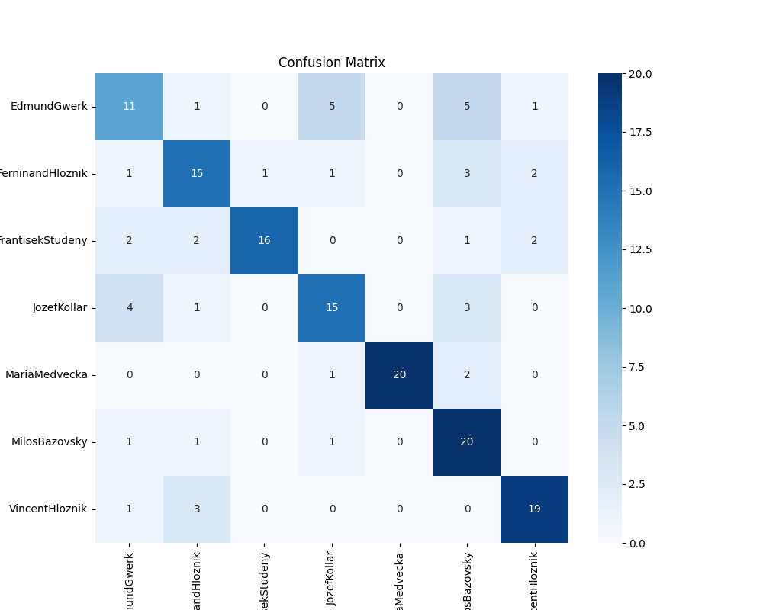
Overflowed matrix and not fine-tunned matrix

Slide 8
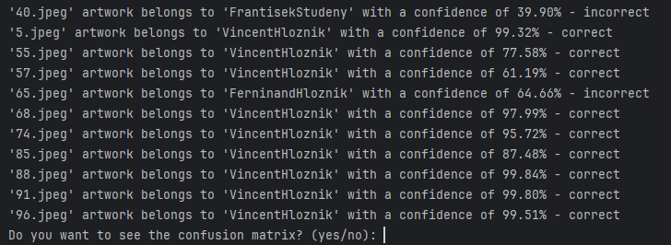
Ukážka výstupu finálne skriptu

Slide 9
Ak bude čas
Cost-sensitive learning
Tweaking
Ensemble learning

Slide 10
Diskusia

Slide 11
Ďakujem za pozornosť

